Slide 1
艾滋
与青年朋友谈
黄陂区疾病预防控制中心艾防科

Slide 2
目 录
第一部分
基本知识
第二部分
艾滋危害
第三部分
如何预防
第四部分
检测治疗
第五部分
关爱反歧

Slide 3
第一部分
基本知识

Slide 4
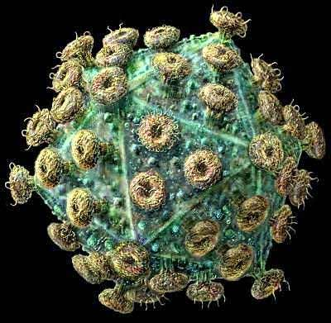
什么是艾滋病？
艾滋病（AIDS，获得性免疫缺陷综合征）是一种由人类免疫缺陷病毒（简称HIV）引起的危害性极大、死亡率很高的传染性疾病。

Slide 5
HIV在人体内“作妖”
敌军：HIV病毒（自我复制能力超强）
我军：CD₄⁺T淋巴细胞（免疫系统）
如果不治疗，最终免疫系统崩溃，由于没有抵抗力，其他的细菌和病毒可以侵蚀人体任何系统（器官），导致死亡。
敌
^{我}

Slide 6
感染HIV后的疾病发展过程
窗口期
HIV抗体-
HIV抗体+, 无症状，
CD4持续下降
HIV抗体+，有症状
机会性感染/肿瘤等
- 4-12周-
8--10年
1-2年
无症状期/潜伏期
发病期/艾滋病期
感染成功
急性期症状
出现症状
诊断艾滋病
死亡

Slide 7
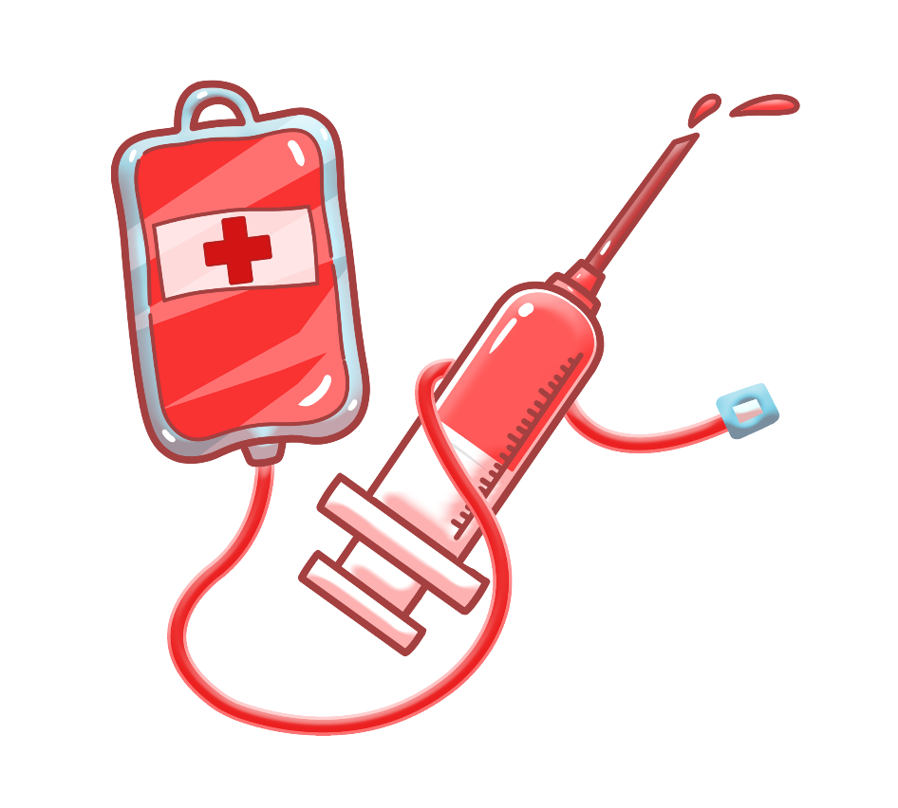
艾滋病的传播途径
性传播
血液传播
共用针具吸毒，输入含HIV的血液、血制品或移植受污染的组织，共用受污染的注射器、 外科器械、纹身器械和其它锐器。
无保护肛交性行为感HIV 的风险最高。肛肠粘膜是单层柱状上皮，薄而脆弱，其下有丰富的毛细血管和艾滋病病毒的靶细胞，肛交时极易引起粘膜损伤造成病原体从肛门、直肠破损处侵入，直接进入血液造成感染。
母婴传播
感染HIV的女性在怀孕、分娩、哺乳的过程中可能将HIV病毒传染给小孩，小孩一出生便是感染者。

Slide 8
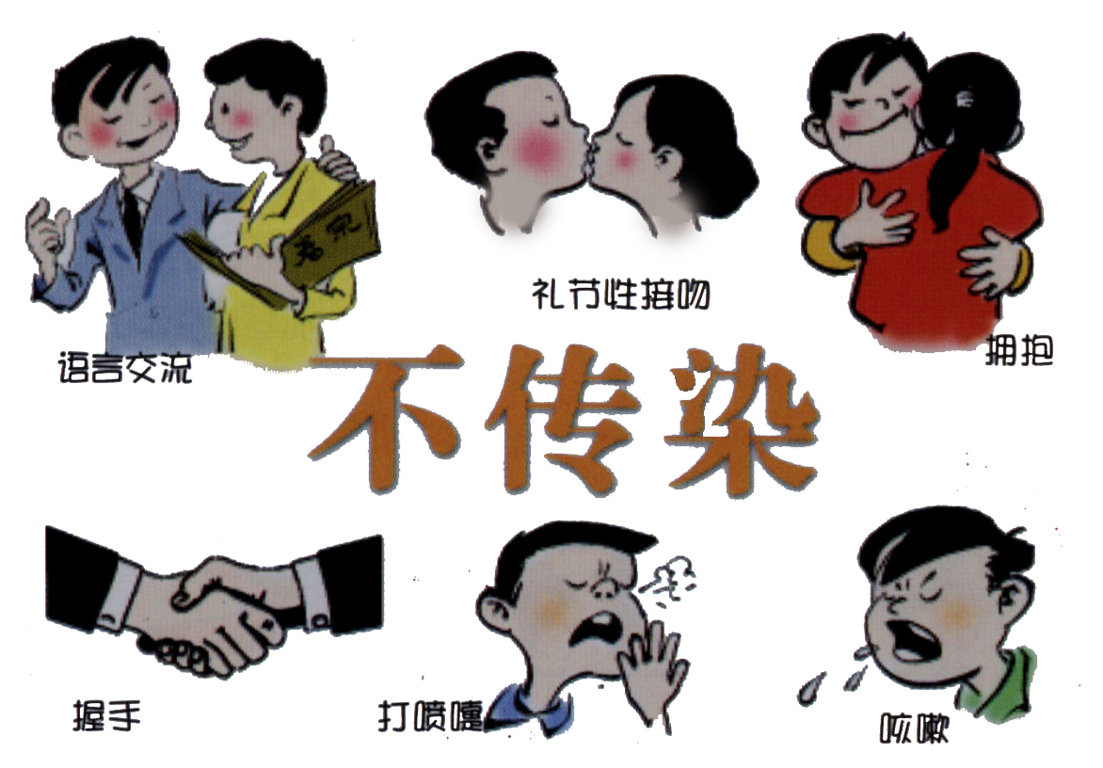
艾滋病与人们自身行为关系密切，是一种“行为病”，但是日常生活的一般接触不会造成传播。

Slide 9
第二部分
艾滋危害

Slide 10
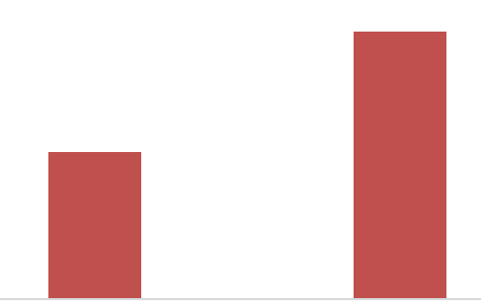
艾滋疫情
全球：截止2020年底，累计报告7930万人感染HIV，其中3630万人已经死亡
全国：截止2019年底，累计报告128万人感染HIV，其中约25%已经死亡，现存活96万人；我国仍有约30%的感染者没有被检测发现，他们不知晓自己的感染状态，在继续传播HIV病毒
2011年
2019年
青年学生：我国目前每年报告发现的15到24岁之间的青年学生艾滋病病例在3000例上下。
新发现的学生病例以性传播为主，特别是同性性传播。

Slide 11
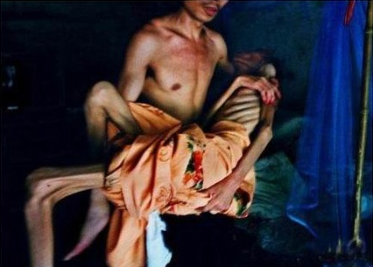
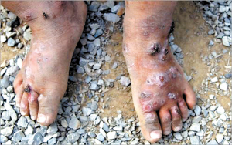
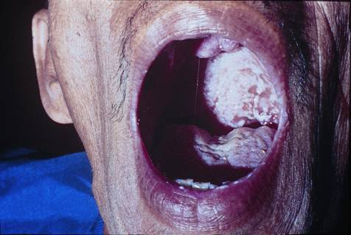
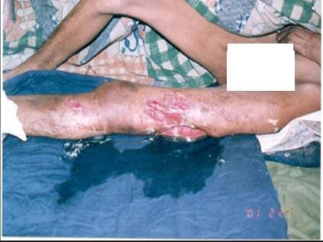
身体危害
1. HIV通过感染免疫细胞，使免疫系统崩溃，使人体丧失对各种细菌、病毒的抵抗能力。
2. 接受抗病毒治疗可以延缓病情，但是恶性肿瘤等非艾滋相关疾病发病几率较正常人群高，劳动力下降。
3. 我国每年报告死亡数最多的传染病。

Slide 12
心理危害
1. 焦虑抑郁：据调查，1/3以上的艾滋病感染者有不同程度的焦虑抑郁
2. 睡眠障碍：据调查，40%以上的艾滋病感染者存在睡眠障碍
3. 偏激心理：由于对疾病的恐惧和社会的歧视，艾滋病感染者容易产生偏激心理，加速病情发展，造成社会危害

Slide 13
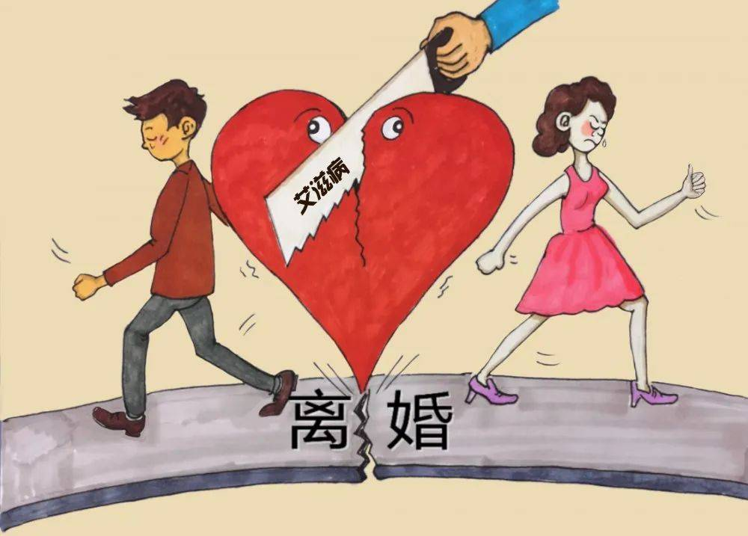
对生活/工作的影响
1. 终身每天服药对生活和工作造成不便
2. 身体承受药物的长期毒副作用
3. 劳动能力下降导致收入下降
4. 就业、就学、就医遭遇的社会歧视等
5. 给家庭带来的护理负担和经济负担
6. 社会孤立
7. 家庭破裂

Slide 14
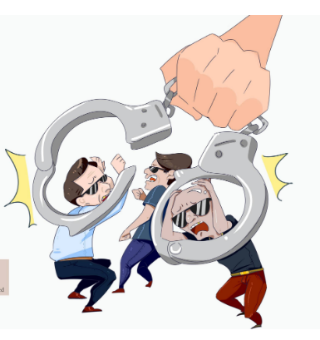
社会危害
1. HIV传播：感染HIV后如果没有及时检测发现，在不知晓感染状态的情况下将作为传染源进行传播
2. 劳动力丧失：当前艾滋病感染者主要为青壮年，社会劳动力丧失，艾滋病疫情严重地区影响经济增长和区域发展
3. 社会稳定：对艾滋病感染者歧视和不公正待，造成社会的不安定因素，产生极端行为，社会秩序和社会稳定遭到破坏

Slide 15
第三部分
如何预防

Slide 16
心理预防——健康意识
1. 健康不能赠与！
2. 每个人是自己健康的第一责任人！

Slide 17
行为预防
1. 杜绝不安全性行为！！！
2. 拒绝不安全性伙伴！！！
3. 每一次都要全程正确使用合格的安全套！！！
使用安全套不意味着可以放纵个人的性行为

Slide 18
To Boys
To Girls
1. 推迟首次性行为年龄；
2. 请不要因为好奇、冲动发生同性性行为；
3. 请每次全程正确使用合格的安全套！
4. 遇到性骚扰（无论同性或异性），要敢于拒绝、反抗和求助！
1. 不要违背自己的意愿发生没有做好准备的性行为！
2. 如果是自己有意愿发生的，你也可以要求对方全程使用合格的安全套；
3. 推迟首次性行为年龄，过早发生性行为、妇科类疾病包括肿瘤发生的几率会大很多；
4. 过早的性行为可能因为意外妊娠带来身体和心理上的创伤；
5. 遇到性骚扰，要敢于拒绝、反抗和求助！

Slide 19
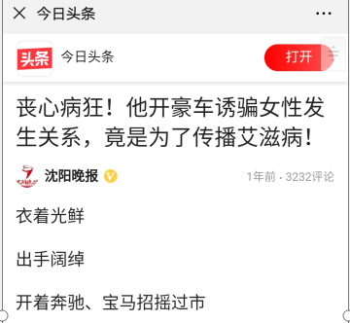
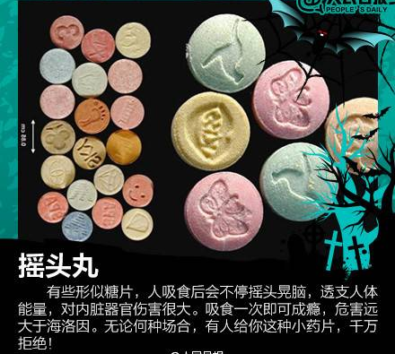
我拒绝
拒绝其他高风险行为
1. 不在网络平台约会陌生人并发生不安全性行为！
2. 请勿酗酒，远离毒品！
3. 不到不正规的医疗美容机构进行打耳洞、纹身等侵入性操作
4. 如果发现自己感染性病，请及时到正规医疗机构就诊

Slide 20
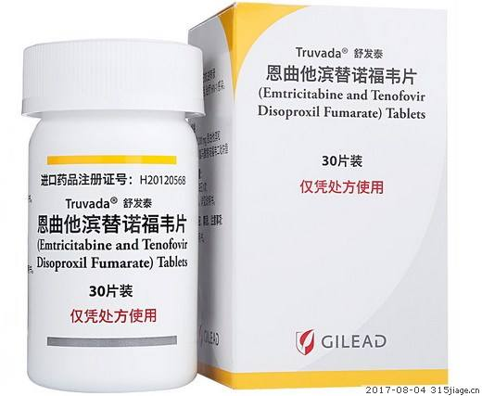
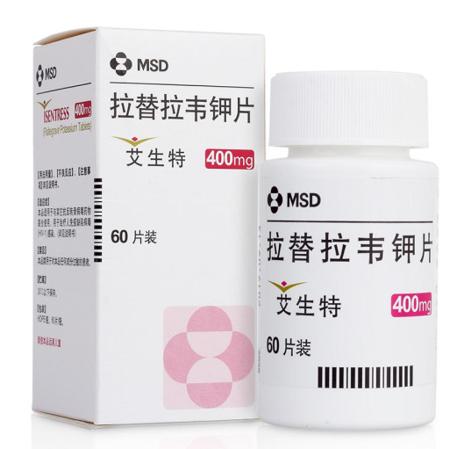
药物预防
如果发生不安全性行为后怎么办？(接触HIV阳性/高度怀疑)
→及时进行药物预防←
When？ ——高危行为后24小时内，不要超过72小时。
Where？——武汉市金银潭医院、武汉大学中南医院
How？ ——经医生评估后，连续4周用药，费用自理，持续检测
目前尚无疫苗可以预防艾滋病！

Slide 21
第四部分
检测治疗

Slide 22
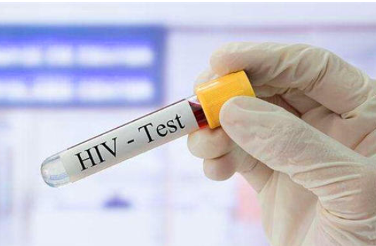
为什么需要检测
检测是了解自己是否感染艾滋病的唯一方法!
检测对个人的好处：
---早检测，可以尽早发现自己是否感染，从而可以早治疗，延长生命，提高生活质量
---早检测，可以采取措施保护自己免受病毒的进一步侵害，还可以保护伴侣免受感染

Slide 23
检测时间和方式
---检测时间：高危行为后，至少4周后再去检测（抗体）!!
窗口期：4-12周。
---自我检测：
1.唾液快检---口腔粘膜渗出液检测，约20分钟出结果；
2.尿液快检---自取尿液进行检测，约20分钟出结果；
3.血液快检---指尖血快速检测，约20分钟出结果；
存在假阳性，如果自检结果为“阳性”，一定要去正规医疗机构复查

Slide 24
医疗机构检测
各区疾控中心、二级以上医疗机构和妇幼保健机构可提供咨询检测
更多检测信息可拨打公共卫生公益热线12320 or
扫码
或搜索 “武汉疾控” 关注

Slide 25
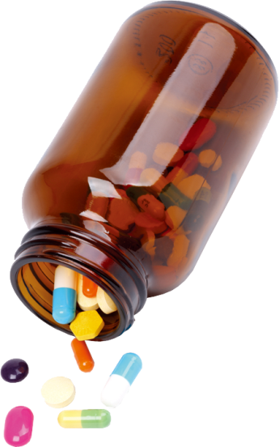
艾滋病治疗
越早治疗效果越好！！！
鸡尾酒疗法：通过三种抗病毒药物联合使用来治疗艾滋病，可有效控制病情的发展延长生命。
目前，有药物可以治疗，但是不可以治愈！须终生服药！！！

Slide 26
为什么越早治疗越好？
无症状期治疗：保持CD₄⁺在高位水平，病毒抑制快（几乎等于0），传染风险大大降低，药物毒副作用降低，机会性感染少，经济负担小，提高生活质量、寿命与健康人差别不大
艾滋病期治疗：CD₄⁺很难恢复至正常水平，病毒抑制周期长，药物毒副作用较多，合并症较多，经济负担重，生活质量和寿命受影响

Slide 27
第五部分
关爱反歧

Slide 28
世界艾滋病日与红丝带
世界卫生组织于1988年将每年的12月1日定为世界艾滋病日，号召世界各国和国际组织围绕世界艾滋病日宣传和普及预防艾滋病的知识。
红丝带是艾滋病的国际标识符号。佩戴红丝带表示对艾滋病病毒感染者和病人的关心、关爱与支持，同时也成为一种希望的象征，象征着我们对生命的热爱，象征着我们要用“心”来参与预防艾滋病的工作。

Slide 29
消除歧视、关爱病人是预防艾滋病的重要方面
艾滋病感染者比常人承受的精神压力更大，心理更脆弱。
他们只是生病了，跟常人一样需要温暖，需要关心，需要更多的帮助。
从社会层面，艾滋病感染者只有平等就医就业就学，才能生活在阳光下与我们共享健康，从而减少传播行为和负性事件的发生。

Slide 30
青春无艾
志愿有我

